Slide 1
স্বাগতম

Slide 2
শিক্ষক পারিচিতি
মোঃ মুর্শিদ আলম
সহকারি শিক্ষক( সমাজ বিজ্ঞান)
মহিষলেটী দাখিল মাদ্রাসা

Slide 3
পাঠপরিচিতি
শ্রেণী-সপ্তম
বিষয়-বিজ্ঞান
অধ্যায়- ২ পরিবেশ দুষন।

Slide 4
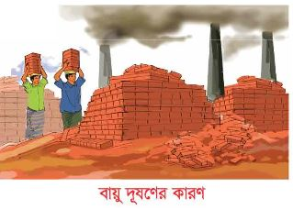
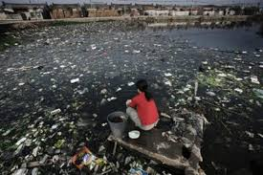
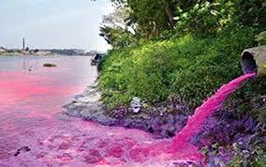
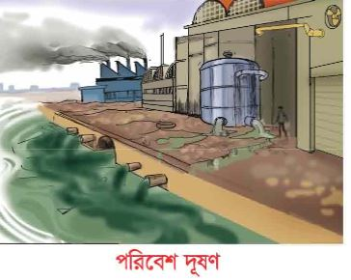
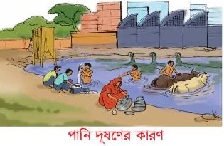
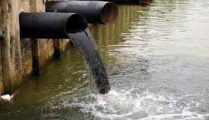
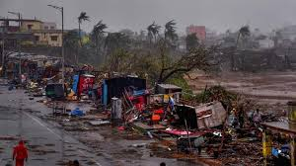
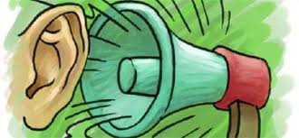
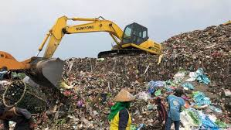

Slide 5
পাঠ ঘোষনা- পরিবেশ দুষন
শিখন ফল
পরিবেশ দুষন কি ? তা বলতে পারবে
পরিবেশ দুষনের কারন ব্যাখ্যা করতে
পরিবেশ দুষনের প্রভাব বলতে পারবে ।

Slide 6
দলীয় কাজ -
ক।শব্দ দুষনের দুইটি কারন লিখ
খ ।পানি দুষনের দুইটি কারন লিখ

Slide 7
মুল্যায়ন-
ক।বায়ু কি ভাবে দূষিত হয় ।
খ। পানি দুষনের ফলে কোন কোন রোগ ব্যধী
হয় ?

Slide 8
বাড়ির কাজ
তোমার চার পাশের বিভিন্ন উপায়ে মানব জীবনের পরিবেশ দুষনের প্রভাব বর্ননা কর

Slide 9
সবাই কে ধন্যবাদ

